Slide 1
Desarrollo de un modelo predictivo basado en Machine Learning para la prospección automatizada de créditos recurrentes en función del riesgo crediticio en la Cooperativa de Ahorro y Crédito Tulcán
Estudiante: Diego Aupaz Director: Febrero 2026
Carrera de Tecnologías de la Información

Slide 2
Agenda
01
Problemática
05
Metodología
02
Objetivos
06
Análisis y discusión de resultados
03
Justificación
07
Conclusiones
04
Marco Teórico
08
Recomendaciones

Slide 3
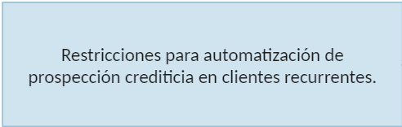

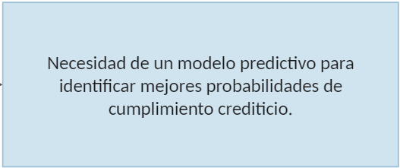
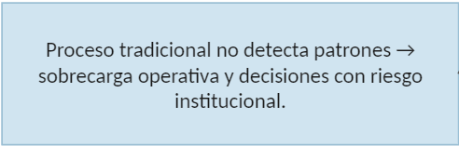
Problemática del TIC

Slide 4
Objetivos específicos
Objetivo del TIC
01
1. Analizar los procesos actuales de evaluación crediticia y determinar variables relevantes para la predicción
OBJETIVO GENERAL
Desarrollar un modelo de Machine Learning que automatice la prospección de créditos recurrentes en función del riesgo crediticio, con el fin de optimizar la identificación de clientes potenciales y apoyar la toma de decisiones financieras en la Cooperativa de Ahorro y Crédito Tulcán.
02
2. Entrenar y validar un modelo de Machine Learning con datos históricos de clientes.
03
3. Desarrollar una app web en Django que integre el modelo predictivo y genere reportes automáticos.
04
4. Evaluar el desempeño del sistema mediante pruebas de precisión y validación con usuarios internos.

Slide 5
Justificación del TIC
Menor riesgo y mejor gestión: permite identificar con mayor oportunidad perfiles con alta probabilidad de cumplimiento, optimizando tiempos operativos y reduciendo exposición a mora, con impacto positivo en la experiencia del socio/cliente.
Modernización y agilidad: se integra un modelo predictivo con Machine Learning para apoyar la evaluación de créditos recurrentes, reduciendo el análisis manual y acelerando la toma de decisiones.
Aporte académico–práctico: vincula fundamentos de riesgo crediticio con técnicas de clasificación supervisada, demostrando la aplicabilidad de la analítica predictiva como herramienta de gestión financiera en una cooperativa.

Slide 6
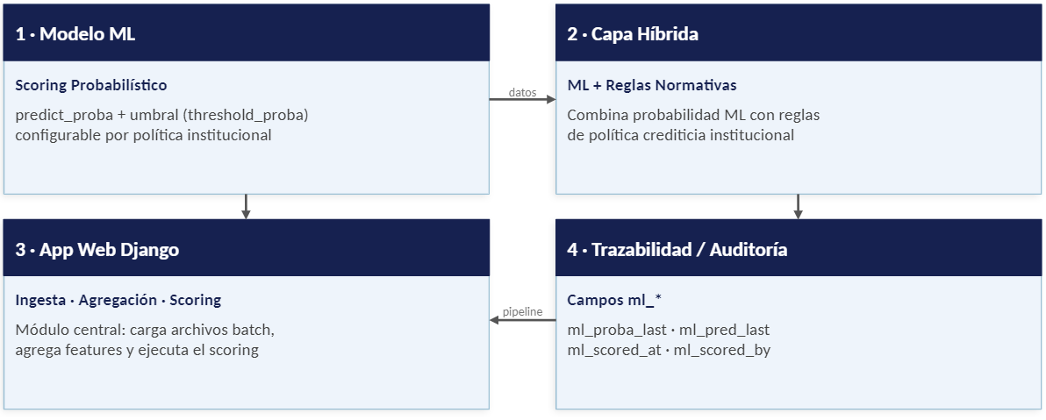
Componentes del TIC

Slide 7
Marco Teórico
El cliente recurrente se analiza desde el enfoque de riesgo crediticio y comportamiento de pago (mora/historial), como base para perfilar probabilidad de incumplimiento y orientar la prospección. Los créditos recurrentes generan historial acumulado de comportamiento de pago, lo que enriquece la capacidad predictiva del modelo pero también implica riesgos de exposición incremental.
Teoría Cliente
Teorías que sustentan el estudio
Teoría Aplicativo web
El aplicativo web funciona como capa operativa para capturar/validar datos, ejecutar el scoring y presentar resultados, garantizando trazabilidad, consistencia del proceso y soporte a la decisión.
El desarrollo incremental (iteraciones) permite validar el flujo de datos, reglas y salidas del modelo con retroalimentación temprana, reduciendo riesgos de implementación y mejorando alineación con necesidades institucionales.
Teoría Metodologías Agiles
Se sustenta en los tres paradigmas del ML (supervisado, no supervisado y por refuerzo); el enfoque central es el supervisado para clasificación de riesgo crediticio (cumple/no cumple), usando variables del perfil crediticio; se complementa con un enfoque híbrido (modelo + reglas/políticas) y criterios de explicabilidad/gobernanza para uso institucional.
Teorías de Machine Learning
(Scoring predictivo)

Slide 8
Trabajos relacionados
Bitetto et al. (2023): compara enfoque clásico vs Random Forest y evidencia ventajas de ensambles para relaciones no lineales y datos heterogéneos. Tu tesis adopta ensambles por robustez ante ruido/variabilidad.
Ensambles vs modelos paramétricos (riesgo crediticio)
Análisis de Trabajos relacionados
Responsabilidad algorítmica (transparencia/explicabilidad)
La literatura enfatiza que el desempeño debe acompañarse de transparencia, trazabilidad y explicabilidad. Tu sistema incorpora trazabilidad operativa (registro de scoring) para auditoría institucional.
Preparación de datos y desbalance
Estudios en LatAm subrayan que el éxito depende de limpieza, faltantes y desbalance, y recomiendan pipelines reproducibles. Tu trabajo prioriza pipeline operacional reproducible y escalable.
Diferenciador de tu propuesta
Integra pipeline offline + pipeline en producción en Django, más un enfoque híbrido (ML + reglas/políticas) con trazabilidad.

Slide 9
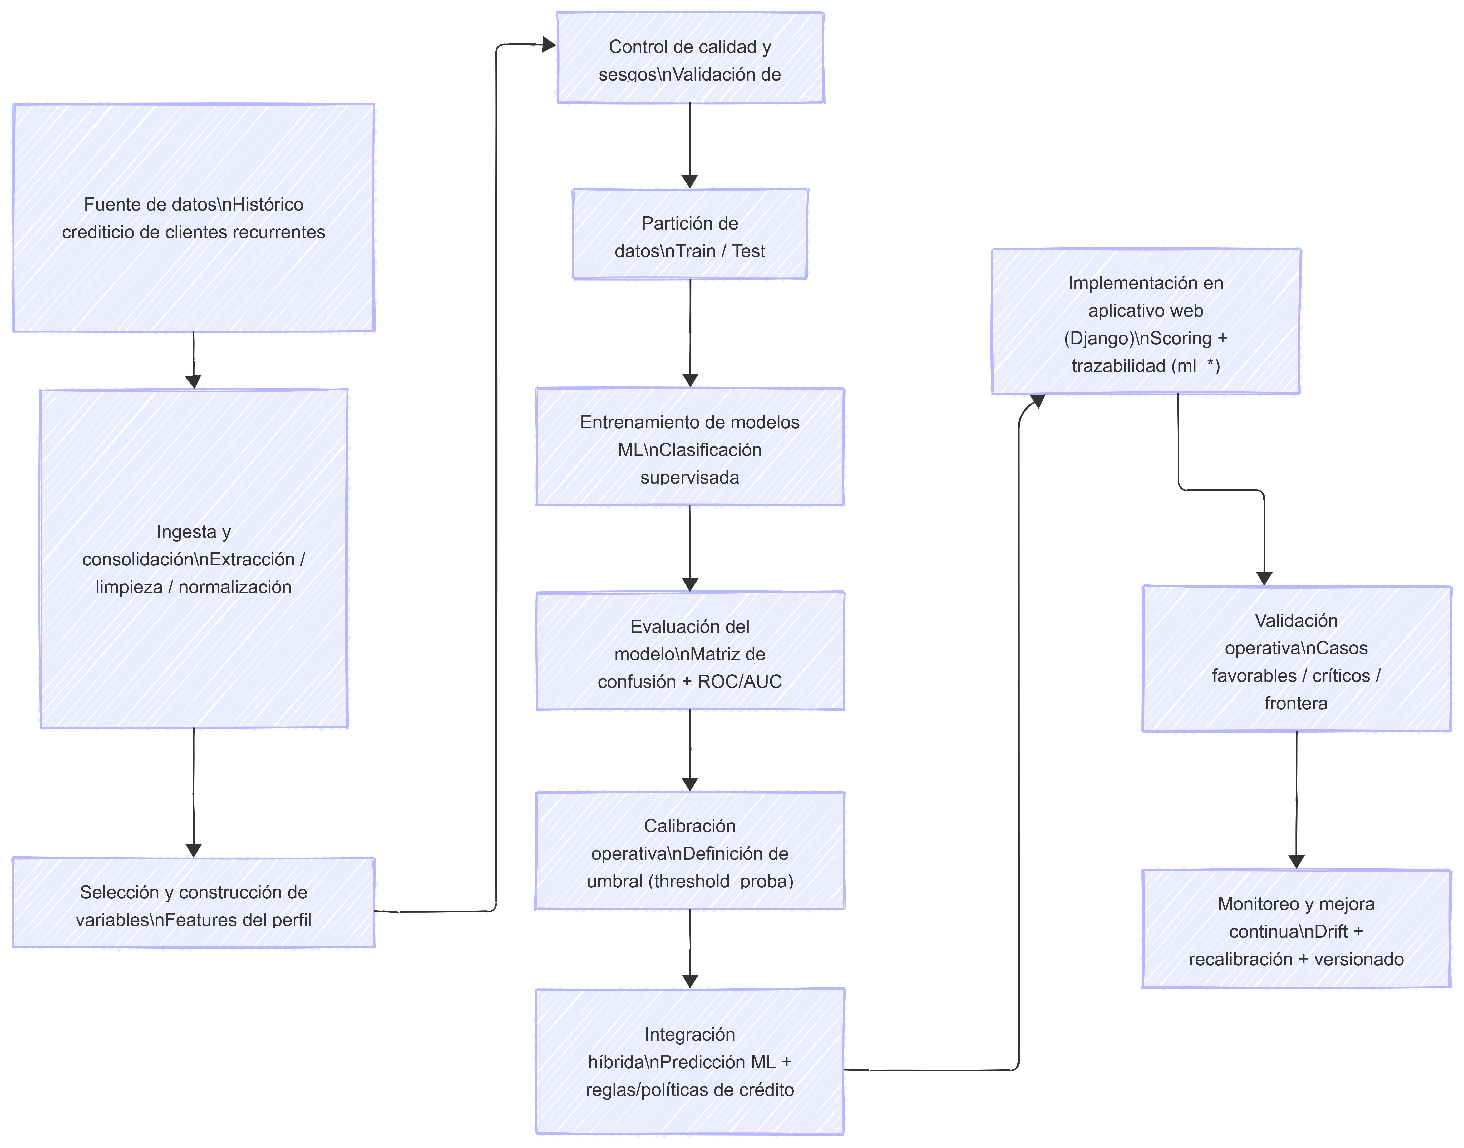
Metodología

Slide 10
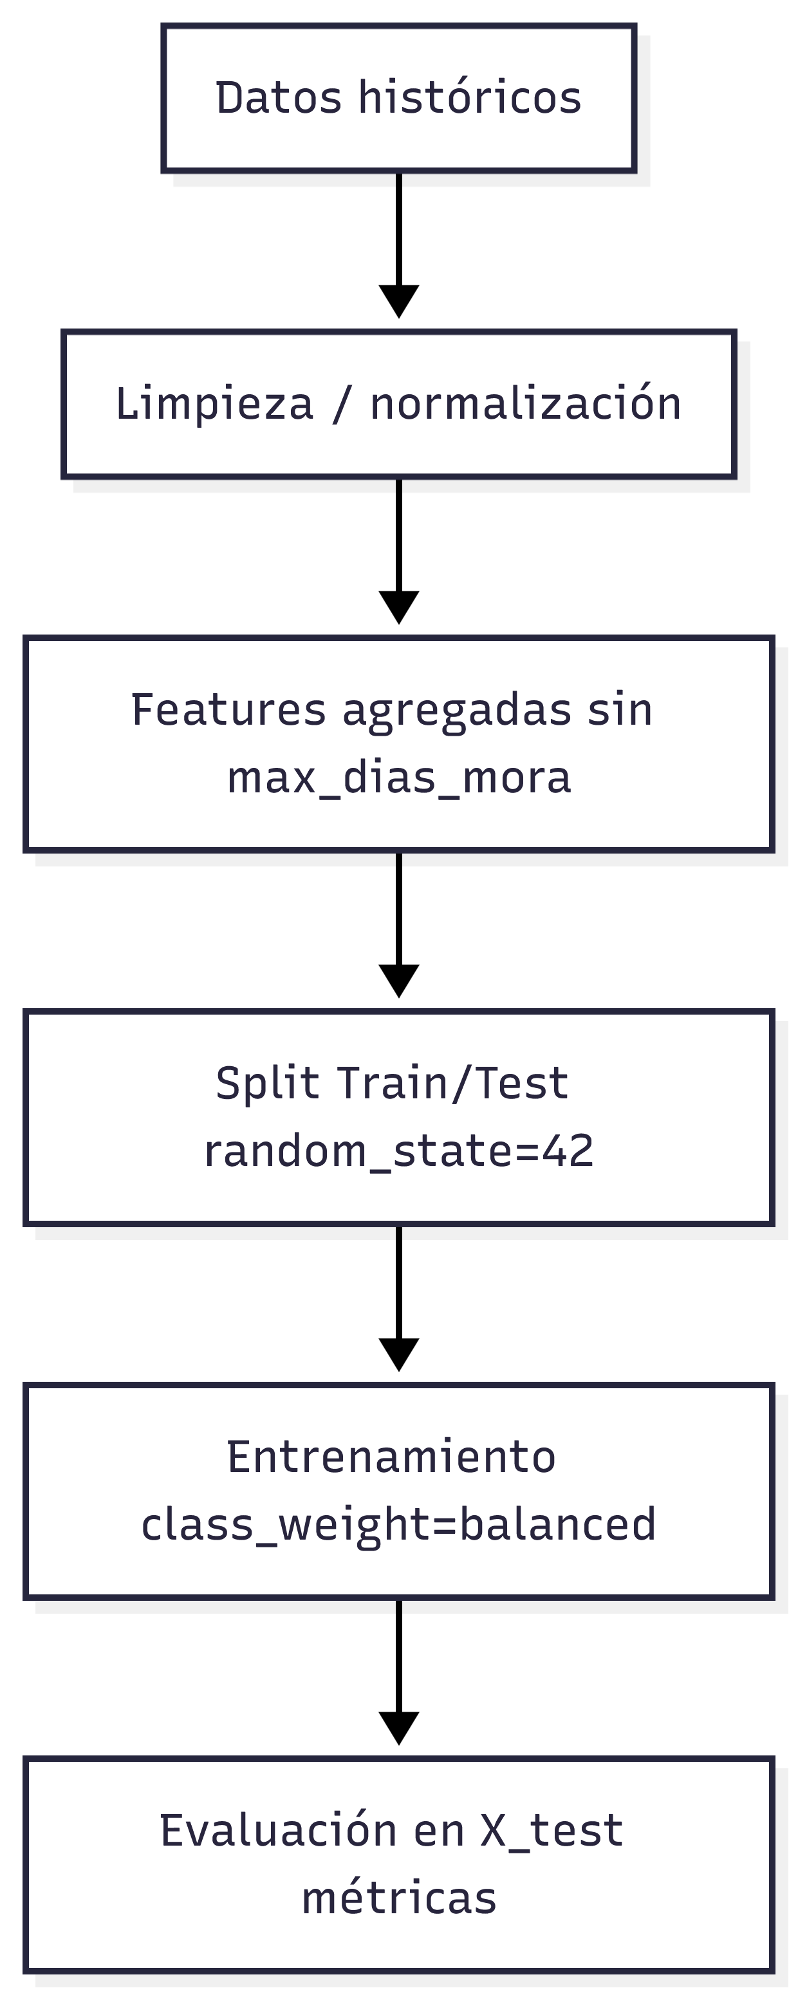
Diseño Metodológico / pipeline
Sin fuga de información: max_dias_mora define el target pero se excluye como feature para evitar métricas infladas.
Evaluación realista: entrenamiento en X_train y validación en X_test aislado para medir generalización.
Rigor experimental: random_state=42 garantiza reproducibilidad y class_weight="balanced" compensa desbalance de clases.

Slide 11
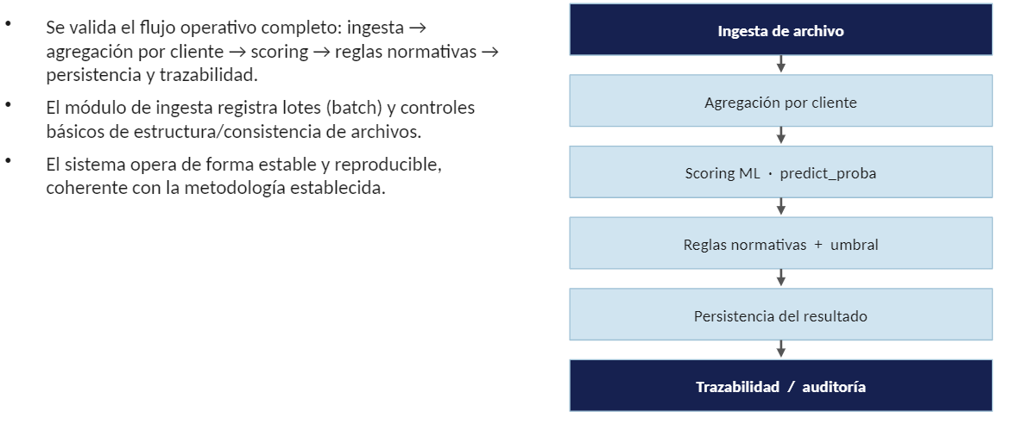
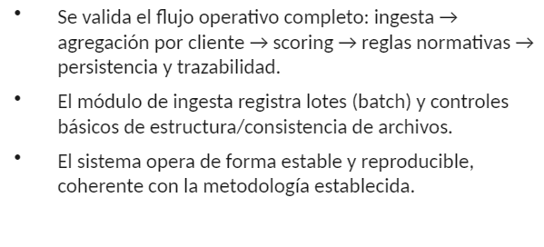
Análisis de la Solución

Slide 12
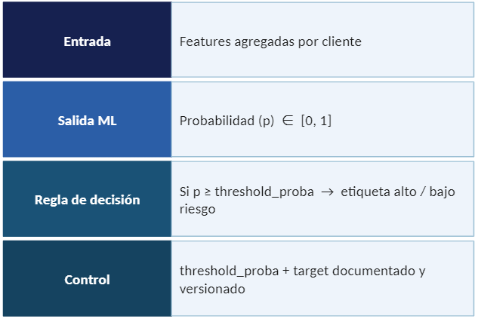
Diseño de la solución (parámetros fijos y definiciones)
El scoring en producción usa predict_proba y se convierte en etiqueta mediante threshold_proba (parámetro controlado y configurable por política).
Se mantiene explícito el umbral para evitar ajustes informales y asegurar comparabilidad entre ejecuciones.
La definición del target queda documentada y estable para reproducibilidad de métricas y decisiones.

Slide 13
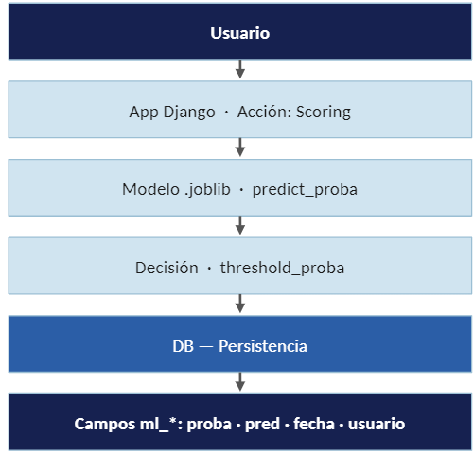
Desarrollo de la solución (Trazabilidad y auditoría)
El aplicativo registra la última ejecución de scoring con campos ml_*: ml_proba_last, ml_pred_last, ml_scored_at, ml_scored_by.
Esto permite reconstruir qué decisión produjo el sistema y cuándo, soportando revisión y validación posterior.
Habilita base para monitoreo futuro: calibración del umbral y reentrenamiento controlado.

Slide 14
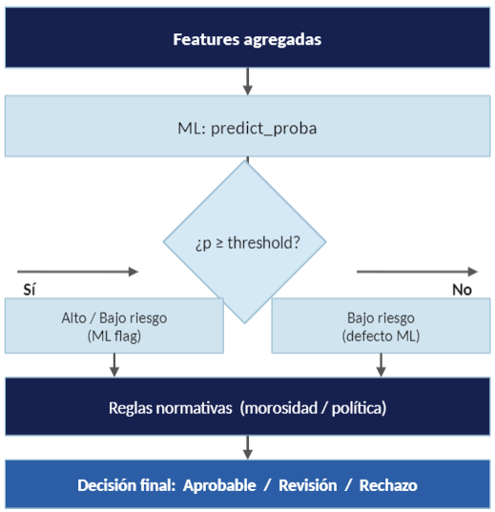
Desarrollo de la solución (Enfoque híbrido y coherencia institucional)
En pruebas end-to-end, el sistema ejecuta inferencia y luego aplica umbral + lógica híbrida (reglas normativas + ML).
La salida final combina: probabilidad del modelo + clasificación normativa + decisión final, coherente con el esquema híbrido.
Confirma operación integrada (no solo offline): reglas institucionales + trazabilidad dentro del aplicativo.

Slide 15
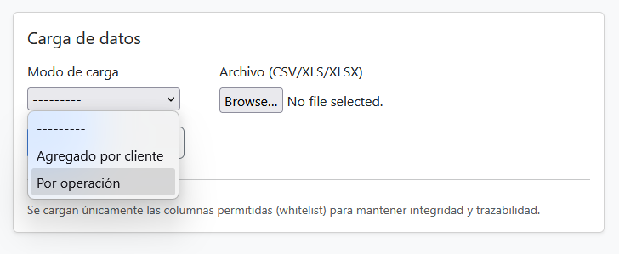
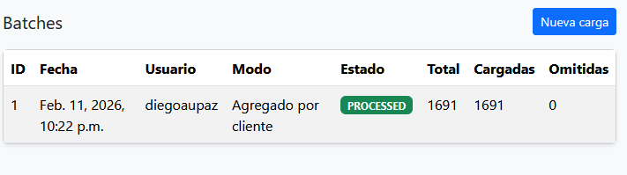
Pruebas y validación
Cada carga se registra como lote (batch) con indicadores operativos para auditoría.
Métricas verificadas: filas procesadas, insertadas, omitidas y errores durante importación.
Filas rechazadas evidencian controles de calidad, no fallos del sistema.

Slide 16
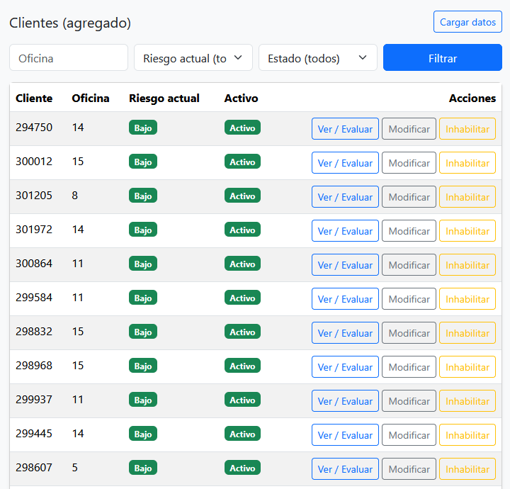
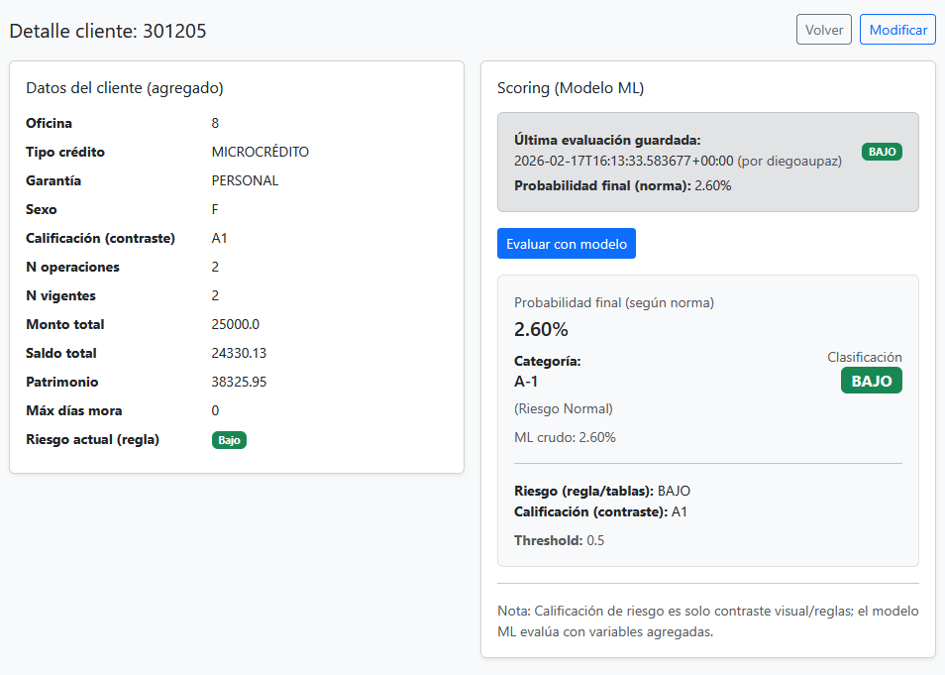
Pruebas y validación

Slide 17
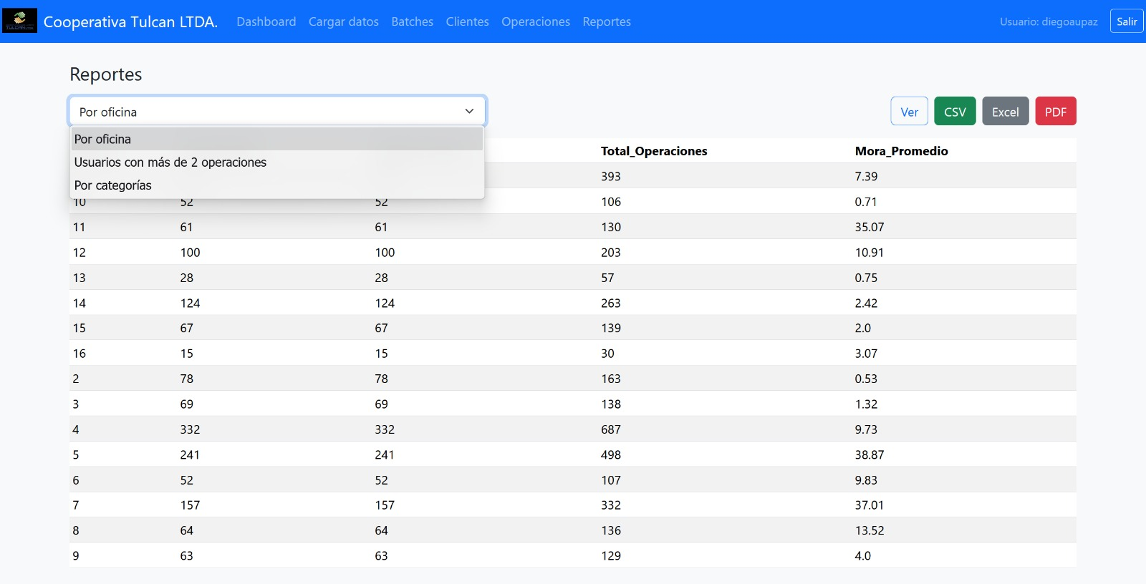
Pruebas y validación - Módulo de Reportes

Slide 18
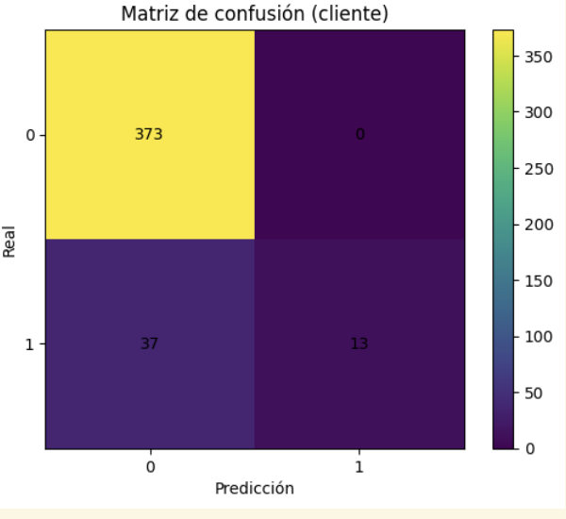
Análisis y discusión de resultados
373 TN: clientes sin riesgo correctamente identificados; 0 FP: no genera falsas alarmas.
13 TP: riesgos detectados; 37 FN: riesgos no detectados (principal punto a mejorar).
El modelo prioriza precisión (cuando marca “riesgo”, acierta), pero tiene baja sensibilidad (Recall ≈ 26%).
Implicación operativa: conviene ajustar el umbral (threshold) o reforzar con reglas híbridas para reducir FN, aceptando algún FP controlado.
La matriz muestra que el modelo no genera falsos positivos (0), es decir, no castiga clientes buenos; sin embargo, tiene 37 falsos negativos, por lo que está siendo conservador y deja pasar varios casos de riesgo. Por eso, el ajuste del umbral y el enfoque híbrido ayudan a reducir esos falsos negativos sin perder gobernanza.

Slide 19
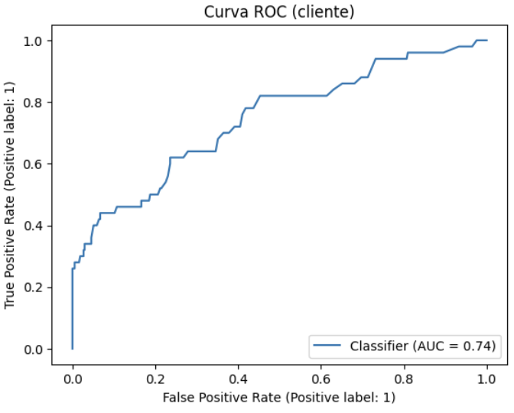
Análisis y discusión de resultados
La ROC muestra el compromiso entre detectar riesgos (TPR/Recall) y evitar falsas alarmas (FPR) al variar el umbral.
AUC = 0.74: el modelo posee capacidad de discriminación útil (mejor que azar) para separar riesgo vs no riesgo.
Un umbral bajo aumenta detección de riesgo, pero incrementa revisiones/rechazos a clientes sanos (↑FPR).
Un umbral alto reduce falsas alarmas (↓FPR), pero deja escapar riesgos (↓TPR → ↑FN); el umbral se ajusta según la política institucional.
La curva ROC muestra cómo cambia el desempeño cuando muevo el umbral: puedo detectar más riesgo aumentando el TPR, pero a costa de más falsos positivos. El AUC de 0.74 indica que el modelo discrimina razonablemente bien entre clientes de riesgo y no riesgo. Operacionalmente, el umbral se calibra según la política: si priorizo reducir mora, bajo el umbral; si priorizo no castigar clientes sanos, lo subo.

Slide 20
Análisis y discusión de resultados
Escenario | Probabilidad (ML) | Regla/condición normativa | Decisión final | Interpretación
Favorable | Baja (p < umbral) | Sin alertas normativas relevantes | Aprobable | El ML y las reglas coinciden: perfil consistente de bajo riesgo.
Frontera | Cercana al umbral | Señales normativas moderadas / requiere verificación | Revisión | Caso “gris”: el híbrido evita decisiones automáticas contradictorias y deriva a revisión.
Crítico | Media/Alta (o incluso no extrema) | Categoría normativa de alto riesgo / restricción por política | Rechazo / No elegible | La norma actúa como “piso” institucional: aunque el ML no sea extremo, la política protege la cartera.
Favorable: ML y reglas alineadas → decisión directa.
Frontera: p ≈ umbral → el híbrido deriva a revisión y evita contradicciones.
Crítico: la política normativa prevalece para proteger el riesgo institucional

Slide 21
Conclusiones
01
Viabilidad técnica y operativa: se implementó un sistema funcional (modelo + aplicativo web) capaz de ejecutar scoring y registrar resultados de forma consistente para la prospección de créditos recurrentes.
Calidad del desempeño y lectura de riesgo: el modelo presenta capacidad de discriminación útil (AUC≈0.74) y alto control de falsas alarmas; sin embargo, la matriz de confusión evidencia una detección limitada de la clase positiva (riesgo), lo que exige calibración del umbral para reducir falsos negativos.
02
Aporte institucional (híbrido + gobernanza): la integración ML + reglas/políticas mejora la coherencia y la auditabilidad de la decisión, especialmente en casos frontera, fortaleciendo la gestión del riesgo en escenarios reales.
03

Slide 22
Recomendaciones
Calibrar el umbral por política de riesgo: ajustar threshold_proba con base en el costo de errores (priorizando reducir falsos negativos si el objetivo es disminuir mora), y documentar ese umbral como parámetro institucional.
01
Monitoreo y mejora continua: incorporar seguimiento de desempeño (drift de datos y métricas) y reentrenamiento/validación periódica con versionado del modelo para mantener estabilidad en producción.
02
Explicabilidad y control: reforzar la interpretabilidad (p.ej., explicaciones por variables/reglas) y mantener la trazabilidad (quién/cuándo/qué probabilidad) para auditoría y adopción por usuarios de crédito.
03

Slide 23
¡Gracias por su atención!
¿Preguntas?

